Slide 1


Prawo autorskie
i wizerunek
w klubie sportowym
Karol Ważny

Slide 2
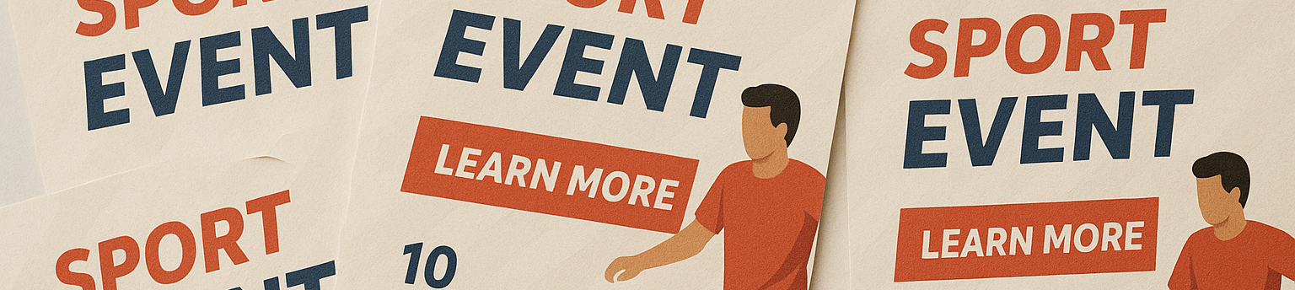
Dlaczego to ważne?
Kluby sportowe przetwarzają ogromną ilość materiałów: zdjęcia, filmy, grafiki, transmisje, logotypy
Każdy z tych materiałów podlega prawu autorskiemu lub ochronie wizerunku, co oznacza obowiązek posiadania odpowiednich praw, licencji lub zgód
Błędy prawne = ryzyko roszczeń, odszkodowań i usunięcia treści
Ochrona dotyczy zawodników, uczestników imprez oraz wolontariuszy, rodziców, trenerów i partnerów
W klubie sportowym mamy do czynienia z dwoma istotnymi obszarami:
prawo autorskie – kto ma prawa do zdjęcia, grafiki, filmu?
RODO i prawo do wizerunku – czy możemy pokazać twarz?
01

Slide 3
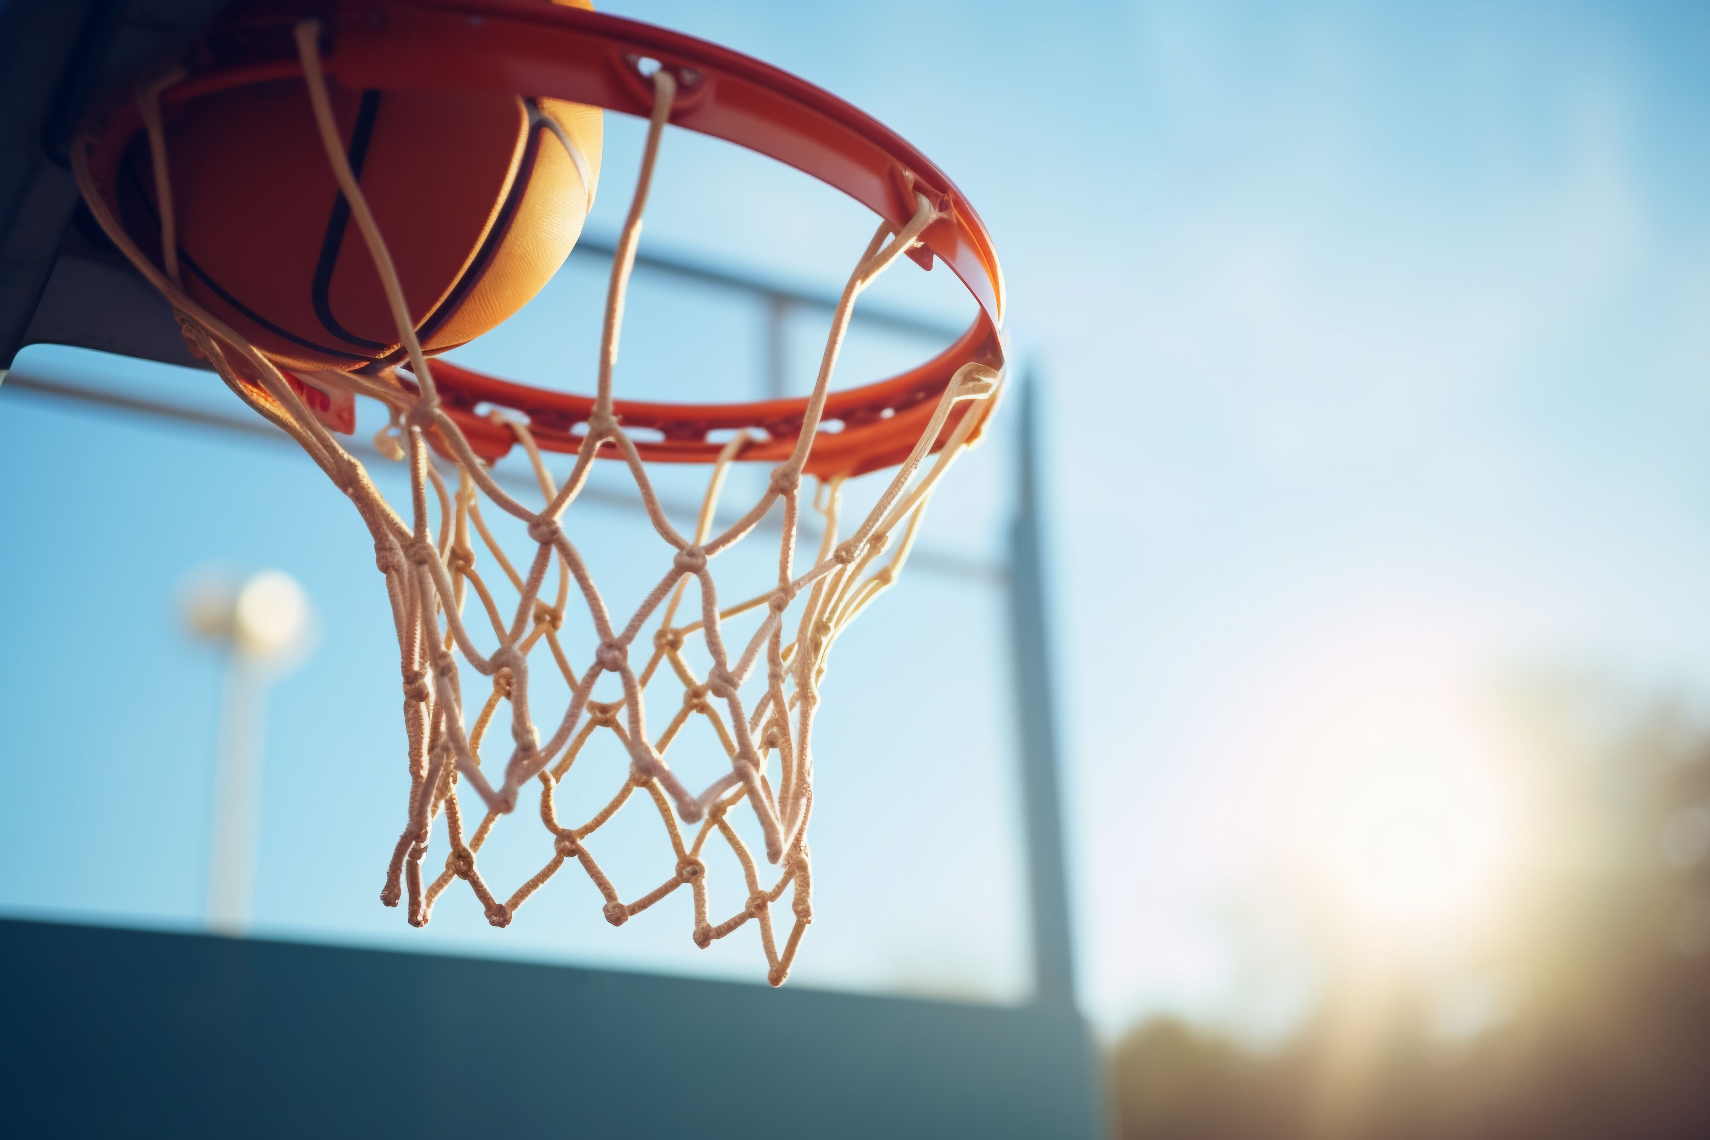
Co podlega ochronie?
Wszystkie utwory słowne, graficzne, dźwiękowe, audiowizualne
Dane i statystyki nie są utworem, chyba że mają twórcze opracowanie
Prawa autorskie przysługują twórcy, nie klubowi – chyba że doszło do zawarcia umowy o przeniesienie praw autorskich
Może to jednak dotyczyć wyłącznie praw autorskich majątkowych, a nie praw autorskich osobistych (np. prawa do autorstwa, do nienaruszalności utworu)
02

Slide 4
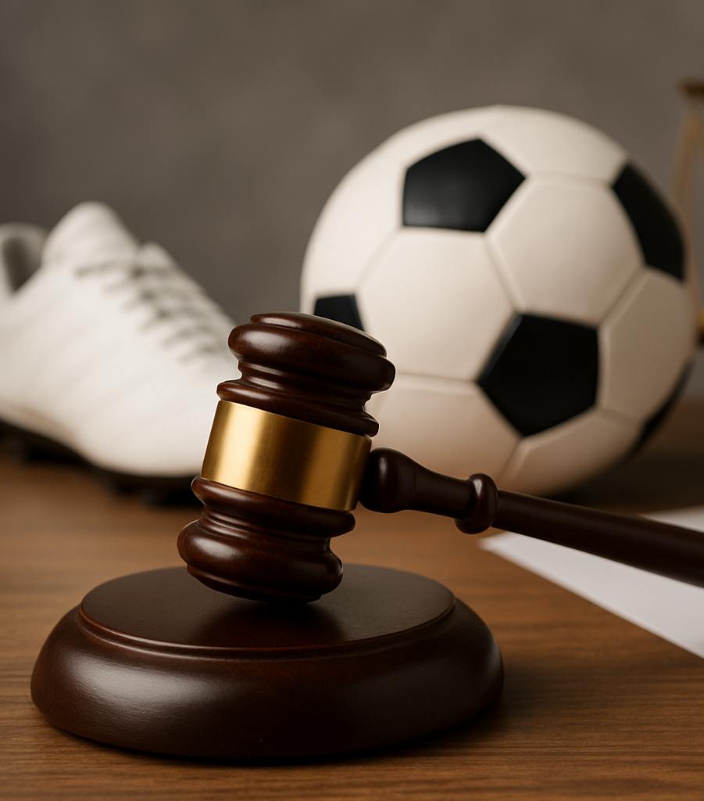

Jak można korzystać z utworu?
Licencja – prawo do korzystania z utworu w ograniczonym zakresie (np. czasowym, terytorialnym, niewyłącznym, technicznym)
Przeniesienie praw autorskich majątkowych (umowa w formie pisemnej)
Konieczne precyzyjne określenie pól eksploatacji
Wyrażenie zgody na prawa autorskie zależne powstałe w wyniku modyfikacji prawa pierwotnego
Zobowiązanie twórcy do niewykonywania praw autorskich osobistych
Usługa wykonania utworu ≠ przeniesienie praw autorskich majątkowych
03

Slide 5
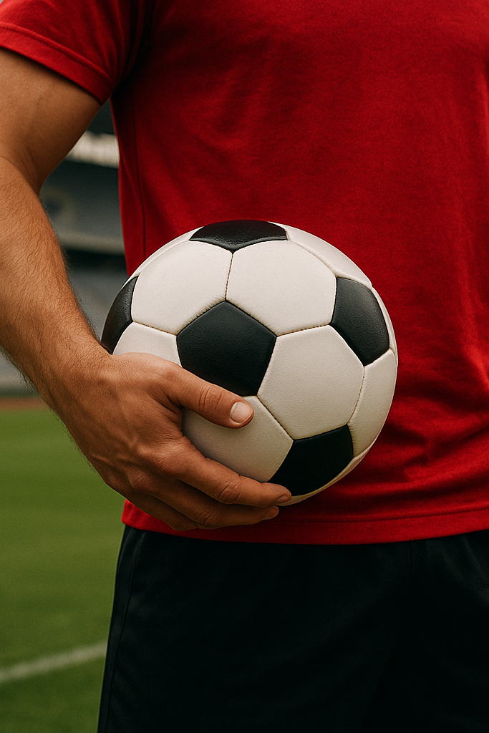

W jaki sposób chroniony jest wizerunek?
Wizerunek to rozpoznawalna postać osoby (zdjęcie, film, głos)
Wizerunek to dobro osobiste osoby fizycznej (Kodeks cywilny) a ponadto wartość chroniona w prawie autorskim
Zgoda wymagana, gdy materiał dochodzi do rozpowszechniania wizerunku – np. publikacji w Internecie, choć samo utrwalanie wizerunku może stanowić naruszenie dóbr osobistych
Możliwe jest uzyskanie zgody na rozpowszechniania przez Klub sportowy lub jego partnerów
Zgodę w imieniu małoletnich wydaje rodzic / opiekun prawny
Wyjątki: (a) osoby stanowiące szczegół większej całości, (b) osoby publicznie znane w związku z pełnieniem przez nie funkcji
04

Slide 6
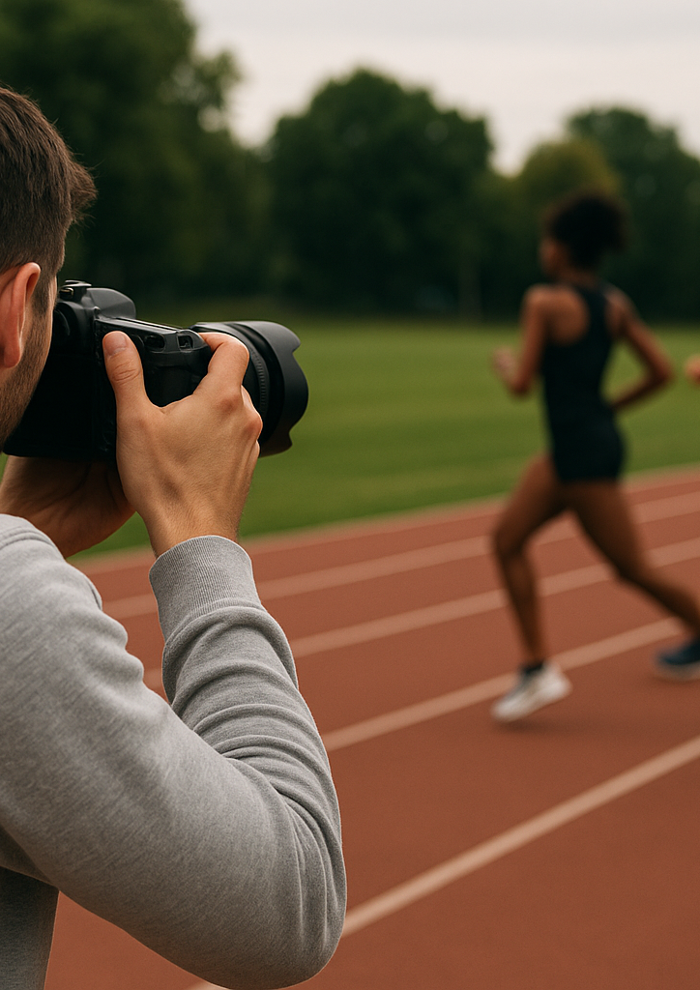
Wizerunek a RODO
Wizerunek jest daną osobową, jeżeli na zdjęciu/filmie można zidentyfikować osobę (np. twarz, sylwetka, charakterystyczna cecha)
Klub – rejestrując wizerunek i publikując zdjęcia – przetwarza dane osobowe i musi spełnić obowiązki RODO
Niezbędna zgoda osoby fizycznej na przetwarzanie danych
Brak możliwości identyfikacji – brak potrzeby zgody
Przetwarzanie wizerunku dzieci – zgoda rodzica / opiekuna prawnego; szczególna ochrona dzieci – „ustawa Kamilka”
Rozpowszechnienie wizerunku w mediach społecznościowych – przekazanie danych osobowych poza Unię Europejską (o czym trzeba poinformować dysponenta danych osobowych)
05

Slide 7
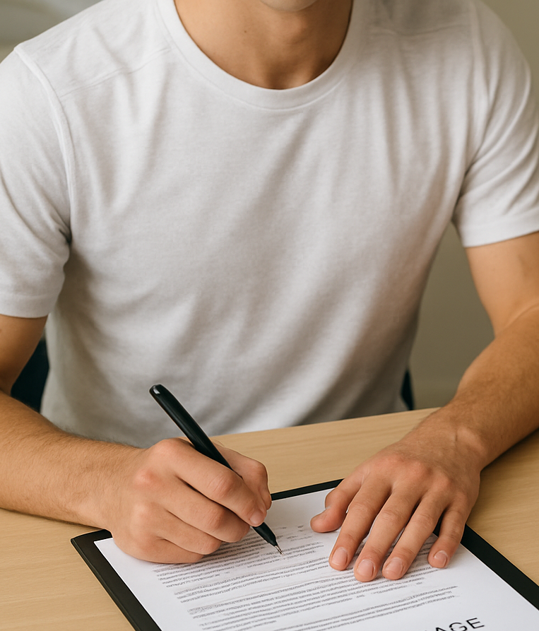
Często popełniane błędy
Używanie zdjęć „z Internetu” (Google, Facebook, strony WWW) bez zgody autora
Brak pisemnych zgód na przetwarzanie / rozpowszechnianie wizerunku
Brak wyraźnych zgód dot. wizerunku
Brak zgód rodziców dot. wizerunku
Publikowanie zdjęć w niekorzystnych sytuacjach (np. płacz, grymas twarzy)
Brak umów prawnoautorskich z fotografami, grafikami
Brak wyraźnego określenia pól eksploatacji
Przekazywanie zdjęć partnerom bez wyraźnej zgody
Mylenie zgody dot. RODO ze zgodą dot. wizerunku
Przetwarzanie danych na prywatnych telefonach
Korzystanie z logotypów partnerów bez licencji
06

Slide 8
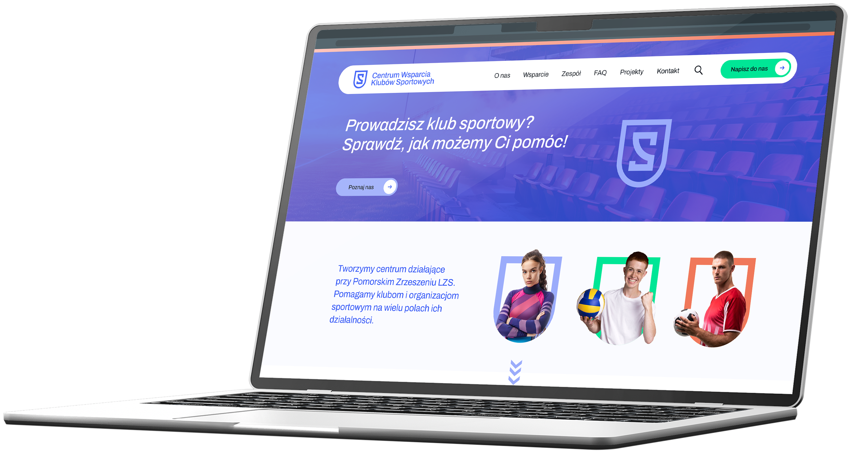



Dziękuję
za uwagę ☺
Wejdź na naszą stronę internetową
i dowiedz się więcej!
www.wspieramykluby.pl

